Slide 1
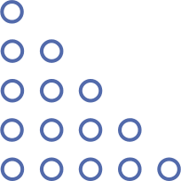


PHÂN TÍCH KHÁM PHÁ DỮ LIỆU
1. Trần Thao-3123410339
3. Võ Hoàng Thanh An - 3121410001
2. Võ Lập Đỉnh-3123410079
4. Hạ Thị Nhi - 3120410371

Slide 2

I. THỐNG KÊ MÔ TẢ
II. XỬ LÝ VÀ TRỰC QUAN HÓA DỮ LIỆU
III. PHÂN TÍCH ĐƠN BIẾN VÀ HAI BIẾN

Slide 3

Phần I. THỐNG KÊ MÔ TẢ
Thống kê mô tả là gì? Nó khác gì với thống kê suy luận (inferential statistics)?
- Thống kê mô tả là phương pháp dùng để tóm tắt và mô tả các đặc điểm chính của một tập dữ liệu, sử dụng các số liệu như trung bình, trung vị, mốt, độ lệch chuẩn, hay các biểu đồ để trình bày thông tin một cách trực quan, giúp người phân tích hiểu rõ hơn về dữ liệu mà không cần suy luận về một quần thể lớn hơn.
- Thống kê suy luận là các phương pháp sử dụng một mẫu dữ liệu nhỏ (sample) để đưa ra kết luận, ước tính hoặc dự đoán về một tập hợp dữ liệu lớn hơn (tổng thể - population). Nó liên quan đến việc suy ra các đặc tính của tổng thể dựa trên thông tin từ mẫu.

Slide 4
- Sự khác biệt chính:
Đặc điểm | Thống kê mô tả | Thống kê suy luận
Mục đích | Tóm tắt, mô tả và trình bày dữ liệu. | Suy luận, dự đoán và khái quát hóa từ mẫu ra tổng thể.
Phạm vi | Chỉ xử lý dữ liệu đang có. | Mở rộng kết luận ra ngoài dữ liệu hiện có.
Kết quả | Trả lời câu hỏi: "Dữ liệu này trông như thế nào?" | Trả lời câu hỏi: "Điều gì có thể xảy ra dựa trên dữ liệu này?"
Đầu vào | Toàn bộ tập dữ liệu (có thể là mẫu hoặc tổng thể). | Một mẫu dữ liệu được thu thập từ tổng thể.
Đầu ra | Các tham số (số trung bình, độ lệch chuẩn), bảng biểu, đồ thị. | Các ước lượng, khoảng tin cậy, kết luận kiểm định giả thuyết.
Mức độ không chắc chắn | Không có sự không chắc chắn vì chỉ mô tả dữ liệu hiện có. | Luôn tồn tại một mức độ không chắc chắn hoặc sai số (sai số mẫu).

Slide 5
Các thước đo thống kê mô tả chính (ví dụ: trung bình, trung vị, phương sai, độ lệch chuẩn) được sử dụng để làm gì? Trong trường hợp nào thì nên dùng trung vị thay vì trung bình?
* Nhóm Đo lường Xu hướng Trung tâm (Measures of Central Tendency)
+ Trung bình (Mean - Average): dùng để cung cấp một cái nhìn tổng quan về "mức độ trung bình" của toàn bộ tập dữ liệu. Nó rất nhạy cảm với mọi giá trị trong dữ liệu.
+ Trung vị (Median): dùng để chỉ ra điểm chia đôi tập dữ liệu (50% số liệu nằm dưới, 50% nằm trên trung vị). Nó không bị ảnh hưởng bởi các giá trị ngoại lai (outliers) cực lớn hoặc cực nhỏ.
* Nhóm Đo lường Độ phân tán (Measures of Dispersion)
+ Phương sai (Variance): dùng để cung cấp một con số về sự "lan truyền" của dữ liệu. Tuy nhiên, đơn vị của phương sai là bình phương của đơn vị gốc (ví dụ: nếu dữ liệu là mét (m), phương sai là m²), khiến nó khó diễn giải trực tiếp.
+ Độ lệch chuẩn (Standard Deviation): Đây là thước đo quan trọng và phổ biến nhất về độ phân tán. Nó trả về cùng đơn vị với dữ liệu gốc, giúp chúng ta dễ dàng hiểu được dữ liệu biến động bao nhiêu xung quanh giá trị trung bình.

Slide 6
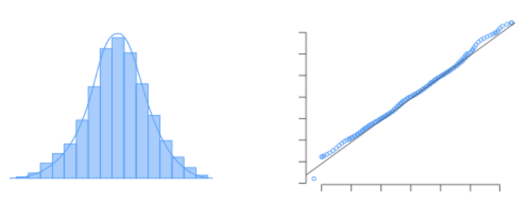
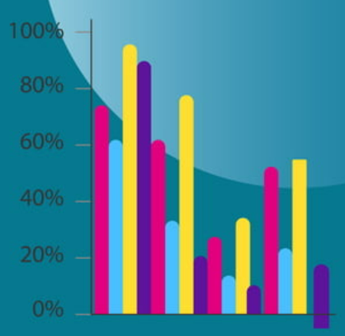
- Việc lựa chọn giữa Trung vị và Trung bình phụ thuộc vào tính chất của dữ liệu. Nguyên tắc chung là: Sử dụng Trung vị khi tập dữ liệu có sự hiện diện của các giá trị ngoại lai (outliers) hoặc phân phối lệch.
* Khi nào nên dùng Trung vị thay vì Trung bình?
Làm thế nào để xác định phân bố của một tập dữ liệu? Các loại phân bố phổ biến là gì (ví dụ: phân bố chuẩn, lệch trái, lệch phải)?
* Làm thế nào để xác định phân bố của một tập dữ liệu?
+ Trực quan hóa bằng biểu đồ (Visualization)
- Biểu đồ Histogram (Biểu đồ tần suất)
- Biểu đồ Q-Q (Quantile-Quantile Plot)
Biểu đồ dữ liệu phân phối chuẩn

Slide 7
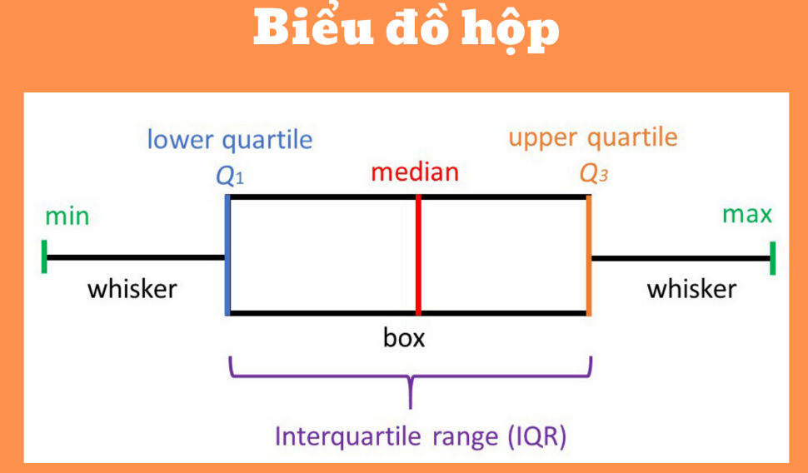
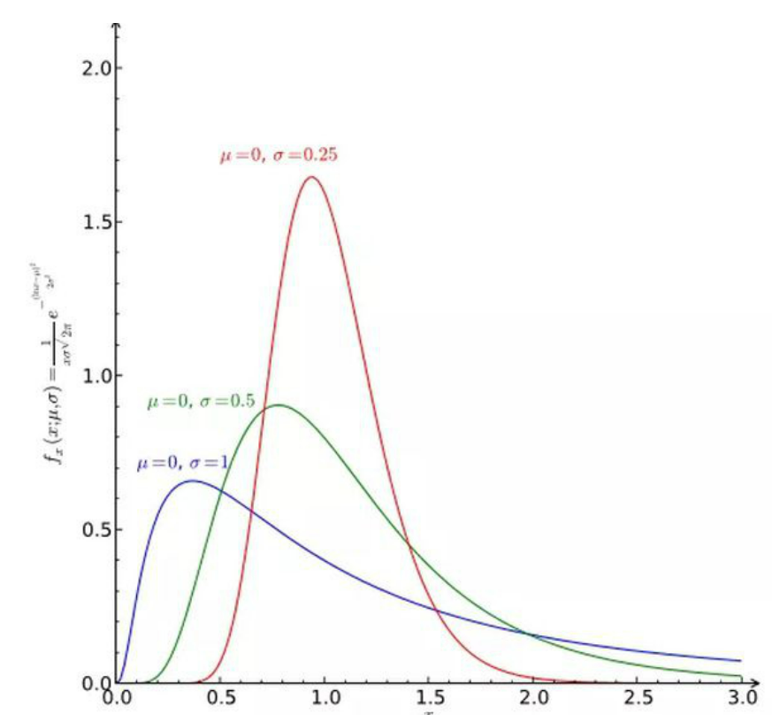
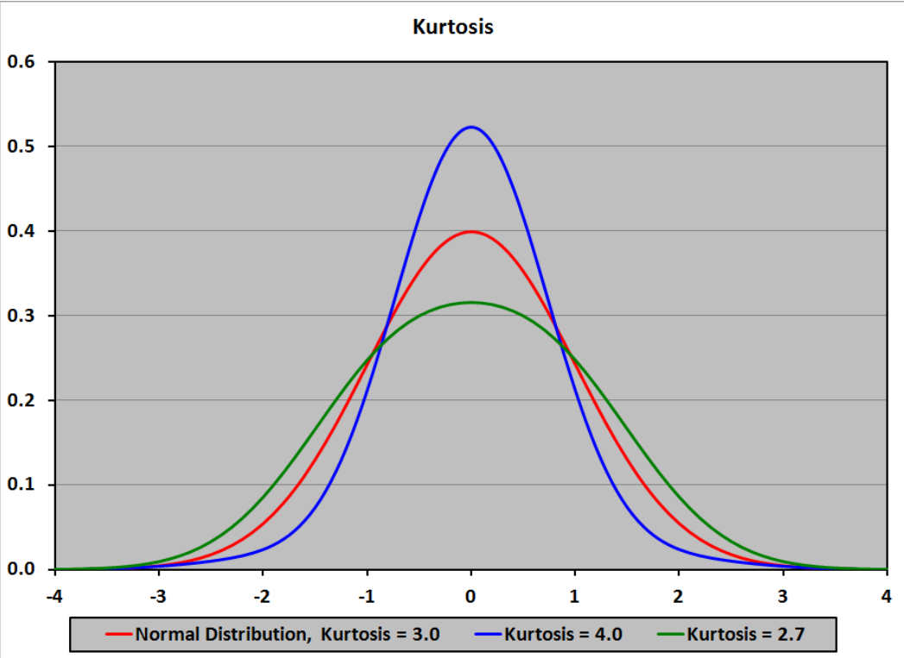
- Biểu đồ Q-Q (Quantile-Quantile Plot)
+ Sử dụng các thước đo thống kê (Statistical Measures)
- Độ lệch (Skewness)
- Độ nhọn (Kurtosis)

Slide 8
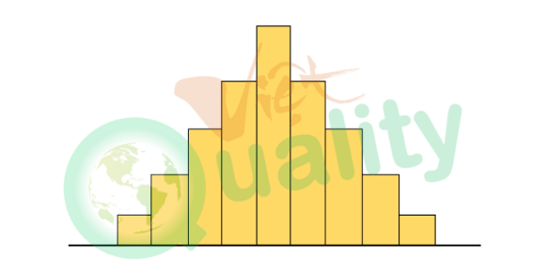
* Các loại phân bố phổ biến là gì (ví dụ: phân bố chuẩn, lệch trái, lệch phải)?
+ Phân bố Chuẩn (Normal Distribution - Phân bố Gauss)
• Hình dạng: Hình "quả chuông" đối xứng hoàn hảo.
• Đặc điểm:
- Trung bình = Trung vị = Yếu vị. - Có dạng đối xứng qua trung bình. - Được mô tả đầy đủ chỉ bằng hai tham số: Trung bình (μ - vị trí) và Độ lệch chuẩn (σ - độ trải rộng).
• Ứng dụng: Rất phổ biến trong tự nhiên và xã hội.

Slide 9
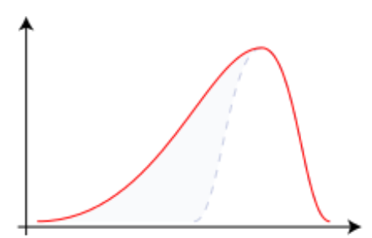
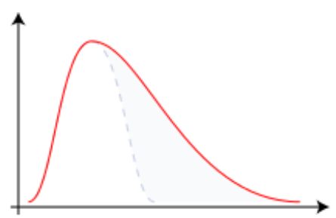
+ Phân bố Lệch (Skewed Distribution)
• Phân bố Lệch Phải (Positive Skew):
- Hình dạng: Đuôi kéo dài về phía bên phải (phía giá trị lớn hơn). - Mối quan hệ: Trung bình > Trung vị > Yếu vị. Giá trị trung bình bị kéo lên cao bởi các giá trị ngoại lai ở đuôi phải.
• Phân bố Lệch Trái (Negative Skew):
- Hình dạng: Đuôi kéo dài về phía bên trái (phía giá trị nhỏ hơn). - Mối quan hệ: Trung bình < Trung vị < Yếu vị. Giá trị trung bình bị kéo xuống thấp bởi các giá trị ngoại lai ở đuôi trái.

Slide 10
Độ lệch chuẩn và phạm vi (range) có ý nghĩa gì trong việc đánh giá sự phân tán của dữ liệu?
+ Phạm vi (Range)
- Định nghĩa: Phạm vi là sự chênh lệch giữa giá trị lớn nhất và giá trị nhỏ nhất trong tập dữ liệu.
- Công thức: Phạm vi = Giá trị lớn nhất (Max) - Giá trị nhỏ nhất (Min)
* Ý nghĩa trong đánh giá độ phân tán:
• Ưu điểm:
- Rất dễ hiểu và dễ tính toán. Nó cho bạn một cái nhìn tức thì về "khoảng bao phủ" tổng thể của dữ liệu.
- Hữu ích để nhanh chóng nắm bắt quy mô của tập dữ liệu.
• Hạn chế lớn:
- Cực kỳ nhạy cảm với giá trị ngoại lai (outliers). Chỉ cần một giá trị cực đoan duy nhất cũng có thể làm biến dạng hoàn toàn phạm vi, khiến nó không còn phản ánh chính xác sự phân tán của đa số dữ liệu.
+ Độ lệch chuẩn (Standard Deviation)
- Định nghĩa: Độ lệch chuẩn đo lường mức độ dao động trung bình của các điểm dữ liệu xung quanh giá trị trung bình (mean) của tập dữ liệu.
- Công thức: (Căn bậc hai của phương sai) - nhưng quan trọng là hiểu ý nghĩa.

Slide 11
* Ý nghĩa trong đánh giá độ phân tán:
• Ưu điểm:
- Sử dụng tất cả các giá trị trong tập dữ liệu, không chỉ giá trị lớn nhất và nhỏ nhất. Điều này làm cho nó là một thước đo "toàn diện" hơn nhiều. - Ít nhạy cảm với giá trị ngoại lai hơn so với phạm vi. Nó cho biết mức độ biến động "điển hình" của dữ liệu. - Có cùng đơn vị với dữ liệu gốc, giúp việc diễn giải trở nên dễ dàng.
• Cách diễn giải:
- Độ lệch chuẩn THẤP: Các điểm dữ liệu có xu hướng nằm rất gần với giá trị trung bình. Đồ thị phân bố sẽ cao và hẹp. → Độ phân tán THẤP, dữ liệu đồng đều. - Độ lệch chuẩn CAO: Các điểm dữ liệu trải rộng trên một phạm vi giá trị lớn xung quanh giá trị trung bình. Đồ thị phân bố sẽ thấp và rộng. → Độ phân tán CAO, dữ liệu biến động mạnh.

Slide 12
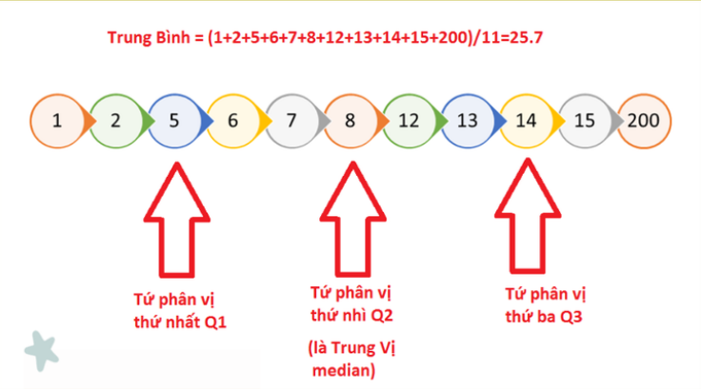
Sự khác biệt giữa các thước đo như Q1, Q2, Q3 trong biểu đồ hộp (boxplot) là gì?
• Q1 (Tứ phân vị thứ nhất):
- Nó là trung vị của nửa dưới của tập dữ liệu (nửa nằm dưới Q2).
- Vị trí: 25% số liệu nằm dưới Q1. Nó đánh dấu ranh giới dưới
của "khoảng giữa" của dữ liệu.
- Trong boxplot: Đây là cạnh dưới của cái hộp.
• Q2 (Tứ phân vị thứ hai):
- Đây chính là Trung vị (Median).
- Nó là giá trị nằm ở chính giữa tập dữ liệu. 50% số liệu nằm dưới Q2 và 50% nằm trên Q2.
- Trong boxplot: Đây là đường vạch ngang bên trong cái hộp. Nó cho biết "trung tâm" của dữ liệu nằm ở đâu.
• Q3 (Tứ phân vị thứ ba):
- Nó là gì? Trung vị của nửa trên của tập dữ liệu (nửa nằm trên Q2).
- Vị trí: 75% số liệu nằm dưới Q3. Nó đánh dấu ranh giới trên của "khoảng giữa" của dữ liệu.
- Trong boxplot: Đây là cạnh trên của cái hộp.

Slide 13

Làm thế nào để xử lý giá trị thiếu (missing values) trước khi tính toán các chỉ số thống kê mô tả?
* Nhóm 1: Các Phương Pháp Đơn Giản & "Ngây thơ"
+ Xóa (Deletion): Xóa toàn bộ dòng (Listwise Deletion): Loại bỏ bất kỳ dòng nào có chứa ít nhất một giá trị thiếu.
+ Thay thế bằng Giá trị Cố định (Imputation with Fixed Value): Thay thế bằng 0, "Unknown", hoặc một hằng số đặc biệt.
* Nhóm 2: Các Phương Pháp Thay thế (Imputation) Thông minh hơn
+ Thay thế bằng Giá trị Trung tâm (Central Tendency Imputation): Thay thế bằng Trung bình (Mean) hoặc Trung vị (Median).
+ Thay thế bằng Hồi quy/Phân loại (Regression/Classification Imputation): Sử dụng các biến khác không bị thiếu để dự đoán giá trị còn thiếu.
+ Phương pháp K-NN (K-Nearest Neighbors Imputation): Tìm K dòng dữ liệu "giống nhất" (gần nhất) với dòng có chứa giá trị thiếu, rồi thay thế giá trị thiếu bằng trung bình (hoặc yếu vị) của K dòng đó.
+ Phương pháp MICE (Multiple Imputation by Chained Equations): Đây là phương pháp tinh vi và mạnh mẽ nhất. Nó tạo ra nhiều bản sao của tập dữ liệu, mỗi bản sao có các giá trị được thay thế khác nhau một chút. Sau đó, phân tích trên từng bản sao và kết hợp kết quả lại.

Slide 14
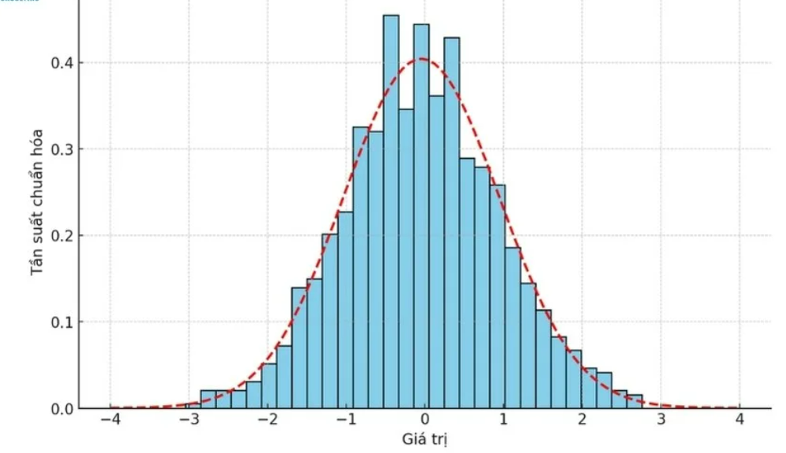
Bạn có thể giải thích cách đọc và diễn giải một biểu đồ histogram hoặc boxplot từ dữ liệu thực tế không?
* Biểu đồ Histogram - "Bức tranh toàn cảnh về Phân phối"
Cách đọc:
- Trục ngang (X): Thể hiện các khoảng giá trị của dữ liệu (ví dụ: khoảng điểm số, khoảng thu nhập).
- Trục dọc (Y): Thể hiện tần suất (số lượng) các quan sát rơi vào mỗi khoảng giá trị.
- Các cột (Bars): Mỗi cột đại diện cho một khoảng giá trị. Cột càng cao có nghĩa là càng nhiều dữ liệu nằm trong khoảng đó.
* Ví dụ thực tế: Điểm thi cuối kỳ của 100 sinh viên

Slide 15
• Biểu đồ trải dài từ 0 đến 10 điểm, cho thấy điểm số có sự chênh lệch đáng kể. • Nếu các cột rất "nhọn" và tập trung quanh một khoảng hẹp, độ phân tán thấp (sinh viên đều có điểm gần như nhau). Nếu các cột "trải rộng", độ phân tán cao (điểm số chênh lệch nhiều).
Giả sử bạn có biểu đồ histogram sau: (Hình ảnh minh họa trong tưởng tượng: Một histogram với trục X là "Điểm số" từ 0-10, trục Y là "Số sinh viên". Các cột cao dần từ 0-7 điểm, đỉnh cao nhất ở khoảng 7-8 điểm, sau đó thấp dần từ 8-10 điểm).
+ Hình dạng phân phối:
• Phân phối có dạng "chuông" (Unimodal): Bạn thấy một "đỉnh" duy nhất ở khoảng điểm 7-8. Điều này cho thấy đa số sinh viên có điểm số tập trung quanh mức này.
• Phân phối lệch trái (Negative Skew): Nếu đuôi của phân phối kéo dài về phía điểm thấp (0-4), điều đó có nghĩa là có một nhóm nhỏ sinh viên bị điểm rất kém, trong khi hầu hết đều đạt điểm khá cao.
+ Xu hướng trung tâm:
• Bằng mắt thường, bạn có thể ước lượng số trung bình (mean) và trung vị (median) nằm ở đâu. Trong ví dụ này, chúng có thể nằm quanh khoảng 7-8 điểm.
+ Độ phân tán:

Slide 16
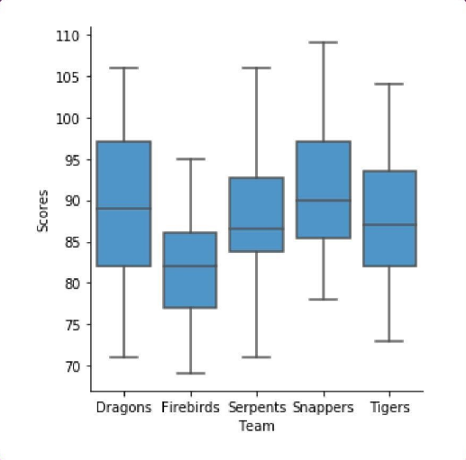
* Biểu đồ Boxplot (Box-and-Whisker Plot) - "Bức tranh tóm tắt 5 điểm"
Cách đọc:
Hãy tưởng tượng một boxplot cho cùng tập dữ liệu điểm thi trên: (Hình ảnh minh họa trong tưởng tượng: Một boxplot nằm ngang. Từ trái sang phải: Một dấu chấm ở 1.5 điểm (outlier), "râu" trái kéo từ 4 đến 5, cạnh hộp bên trái ở 5.5, đường vạch trong hộp ở 7.5, cạnh hộp bên phải ở 8.5, "râu" phải kéo từ 8.5 đến 9.5).

Slide 17
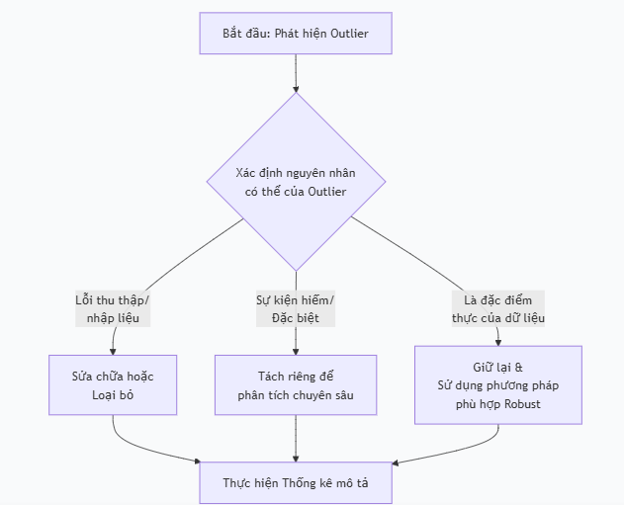
Khi gặp một tập dữ liệu có giá trị ngoại lai (outliers), bạn sẽ xử lý chúng như thế nào trước khi thực hiện thống kê mô tả?
Cách diễn giải:
• Vị trí trung tâm: Trung vị là 7.5, cho thấy điểm số "điển hình" của một sinh viên là 7.5. • Độ phân tán: IQR = 3 điểm. Đây là một độ phân tán trung bình. • Hình dạng: Đường trung vị (7.5) nằm hơi lệch về phía dưới của hộp (gần Q1 hơn Q3). Điều này cho thấy phân phối hơi lệch phải (Positive Skew) - tức là phần dữ liệu bên phải (điểm cao) trải dài hơn một chút so với bên trái. • Điểm ngoại lai: Có một giá trị ngoại lai cần được điều tra thêm.

Slide 18
Thực hiện thống kê mô tả trên tập dữ liệu về phân loại chất lượng rượu đỏ. Dữ liệu lấy tại https://www.kaggle.com/code/eisgandar/red-wine-quality-eda-classification.
* Bài tập thực hành 1
* Bài tập thực hành 2
Thực hiện thống kê mô tả trên tập dữ liệu về bệnh tiểu đường. Dữ liệu lấy tại https://www.kaggle.com/code/vincentlugat/pima-indians-diabetes-eda-prediction-0-906.

Slide 19
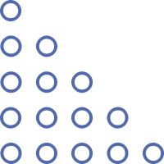


- Giúp Hiểu dữ liệu Nhanh chóng và Trực quan - Khám phá các Mẫu hình, Xu hướng và Mối quan hệ - Phát hiện Điểm bất thường và Giá trị Ngoại lai (Outliers) - Truyền đạt Thông tin và Kể chuyện bằng Dữ liệu (Data Storytelling) - Kiểm tra Giả thuyết và Xác nhận Kết quả
PHẦN II. XỬ LÝ VÀ TRỰC QUAN HÓA DỮ LIỆU
Trực quan hóa dữ liệu có vai trò gì trong phân tích dữ liệu? Tại sao nó quan trọng trong khám phá dữ liệu (EDA)?
+ Vai trò của Trực quan hóa dữ liệu trong Phân tích Dữ liệu

Slide 20
- Dữ liệu của tôi trông như thế nào? (Hình dạng phân phối) - Các biến có mối quan hệ với nhau không? - Có sự khác biệt giữa các nhóm không? - Dữ liệu có thay đổi theo thời gian? - Có cụm (clusters) tự nhiên nào trong dữ liệu không?
+ Tại sao trực quan hóa quan trọng trong khám phá dữ liệu (EDA)?
Trong EDA, trực quan hóa giúp bạn trả lời những câu hỏi then chốt mà không phụ thuộc quá nhiều vào các giả định thống kê phức tạp:

Slide 21
Các loại biểu đồ phổ biến (như histogram, scatter plot, boxplot, bar chart) được sử dụng trong các trường hợp nào?
* Histogram (Biểu đồ Tần suất)
+ Trường hợp sử dụng:
• Khám phá hình dạng phân phối (đối xứng, lệch trái, lệch phải, nhiều đỉnh).
• Xác định khoảng giá trị phổ biến nhất.
• Kiểm tra xem dữ liệu có tuân theo phân phối chuẩn không.
• Phát hiện các khoảng trống trong dữ liệu.
* Boxplot (Biểu đồ Hộp)
+ Trường hợp sử dụng:
• So sánh phân phối giữa nhiều nhóm (rất hiệu quả).
• Nhận diện nhanh giá trị ngoại lai (outliers).
• Hiểu độ phân tán và xu hướng trung tâm thông qua 5 số tổng hợp.
• Khi không cần chi tiết đầy đủ về hình dạng phân phối như histogram.

Slide 22
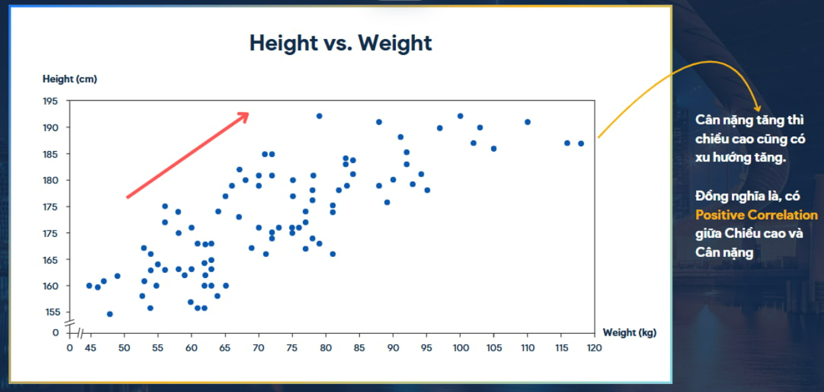
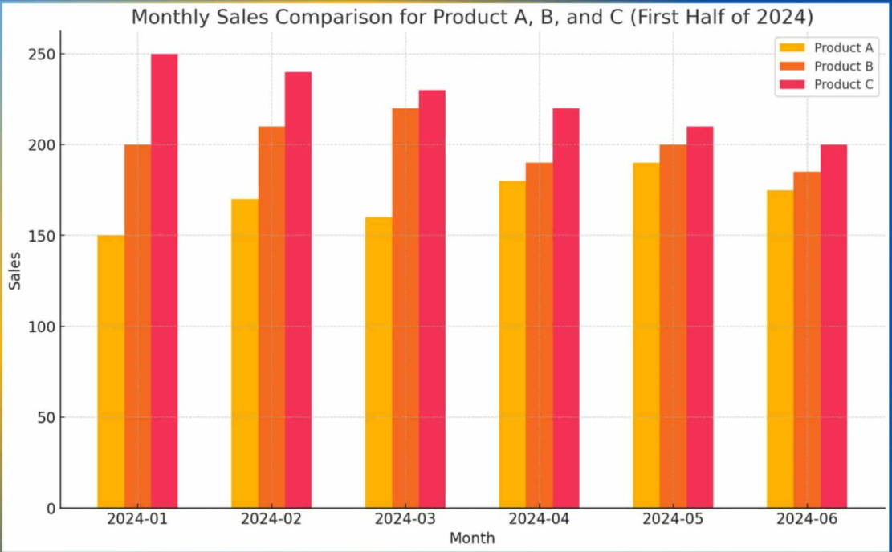
• So sánh giá trị giữa các nhóm rời rạc. • Hiển thị tần suất của các danh mục. • Thể hiện thứ hạng (xếp hạng sản phẩm bán chạy). • Khi trục ngang là dữ liệu định tính (tên, danh mục, nhãn).
* Scatter Plot (Biểu đồ Phân tán)
+ Trường hợp sử dụng:
• Phát hiện mối tương quan (tuyến tính, phi tuyến) giữa hai biến. • Nhận diện cụm (clusters) trong dữ liệu. • Phát hiện các điểm dữ liệu bất thường (outliers). • Kiểm tra giả thuyết về mối quan hệ nhân quả.
* Bar Chart (Biểu đồ Cột)
+ Trường hợp sử dụng:

Slide 23
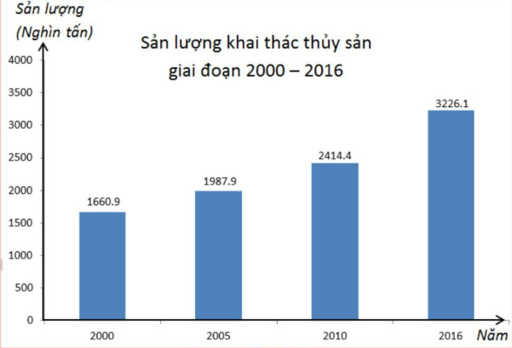
Làm thế nào để chọn loại biểu đồ phù hợp với đặc điểm của dữ liệu (ví dụ: dữ liệu phân loại, dữ liệu số, dữ liệu thời gian)?
* Dữ liệu phân loại (Biến Định Tính)
Dữ liệu là các danh mục, nhãn (Ví dụ: Tên sản phẩm, Khu vực, Giới tính)
+ Mục tiêu: So sánh các danh mục
• Bar Chart (Biểu đồ cột): tốt nhất để so sánh giá trị giữa các danh mục khác nhau.
+ Mục tiêu: Hiển thị Thành phần

Slide 24
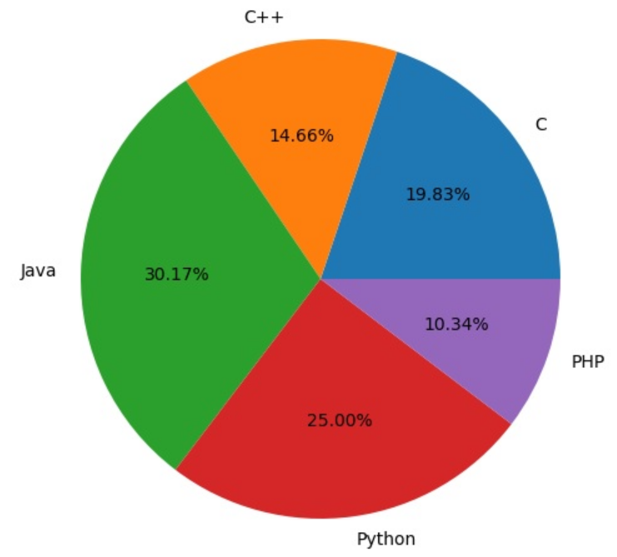
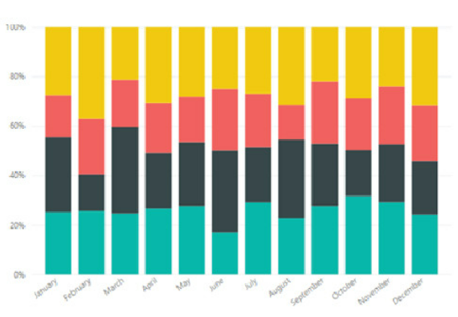
• Pie Chart (Biểu đồ tròn): Chỉ dùng khi bạn có ít danh mục (≤6) và muốn show phần trăm của mỗi danh mục trong một tổng thể.
• Stacked Bar Chart (Biểu đồ cột chồng): TỐT HƠN biểu đồ tròn khi có nhiều danh mục, cho phép so sánh dễ dàng hơn.
* Dữ liệu số (Biến Định Lượng)
Dữ liệu là con số, có thể đo lường (Ví dụ: Thu nhập, Chiều cao, Điểm số)
+ Mục tiêu: Xem Phân bố
• Histogram: Hoàn hảo để xem hình dạng phân phối của một biến số. Xem dữ liệu tập trung ở đâu, có đối xứng không.

Slide 25
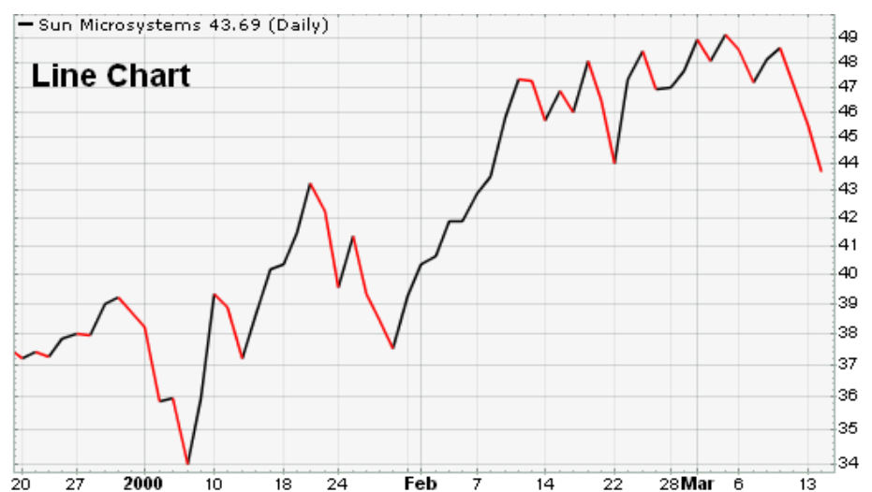
- Ví dụ: Phân bố điểm thi của sinh viên.
• Boxplot: Tuyệt vời để tóm tắt phân phối và nhanh chóng phát hiện điểm ngoại lai (outliers).
- Ví dụ: Phân bố lương giữa các phòng ban, xem có ai lương quá cao/thấp bất thường không.
+ Mục tiêu: Thấy Mối quan hệ giữa 2 biến số
• Scatter Plot (Biểu đồ phân tán): số một cho việc này. Mỗi chấm là một quan sát.
- Ví dụ: Mối quan hệ giữa số giờ học và điểm số.
* Dữ liệu thời gian
Dữ liệu có yếu tố ngày/tháng/năm (Ví dụ: Doanh thu theo tháng, Nhiệt độ theo ngày)
+ Mục tiêu: Xem Xu hướng
• Line Chart (Biểu đồ đường): Lựa chọn tối ưu. Đường kẻ nối các điểm dữ liệu giúp theo dõi sự thay đổi một cách trực quan.
- Ví dụ: Doanh thu hàng tháng trong năm, thể hiện xu hướng tăng/giảm.

Slide 26
Sự khác biệt giữa các thư viện trực quan hóa trong Python như Matplotlib, Seaborn và Plotly là gì?
Đặc điểm | Matplotlib | Seaborn | Plotly
Cấp độ | Cấp thấp (Low-level) | Cấp cao (High-level) | Cấp cao & Tương tác
Độ khó | Khó hơn | Dễ hơn | Trung bình
Tính năng | Tùy chỉnh cao | Thống kê đẹp mặc định | Tương tác & động
Output | Tĩnh | Tĩnh | Động, web-based

Slide 27
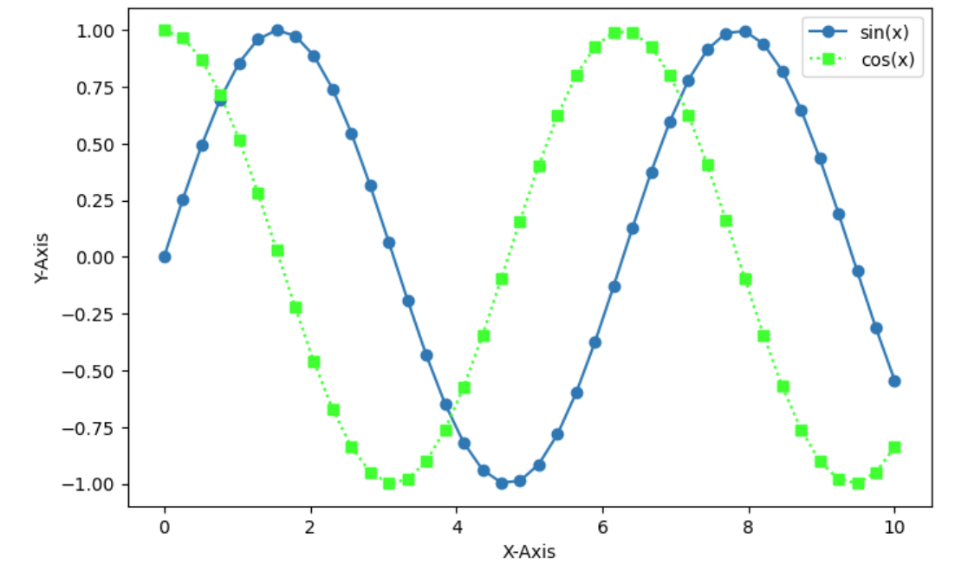
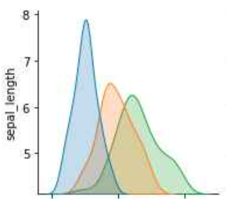
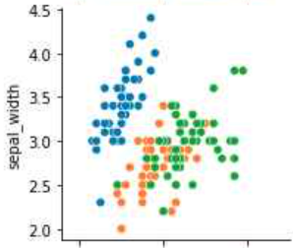
Matplotlib - "Người khổng lồ nền tảng"
Seaborn - "Nhà thiết kế thống kê"

Slide 28
Những nguyên tắc thiết kế nào cần tuân thủ để tạo ra một biểu đồ trực quan hóa dễ hiểu và hiệu quả?
+ Nguyên Tắc "Giảm Thiểu Gánh Nặng Nhận Thức" (Reduce Cognitive Load)
• Loại bỏ "Chartjunk" (Rác đồ thị)
• Sử dụng Màu Sắc Có Chủ Đích
+ Nguyên Tắc "Tập Trung Vào Thông Điệp" (Focus on the Insight)
• Tiêu đề Rõ Ràng và Giàu Thông Tin
• Làm nổi bật Điểm Quan Trọng
+ Nguyên Tắc "Trung Thực và Rõ Ràng" (Honesty and Clarity)
• Luôn bắt đầu trục tung (Y-axis) từ 0 với biểu đồ cột (bar chart).
• Tỷ lệ khung hình phù hợp: Một biểu đồ quá cao hoặc quá dẹt có thể làm biến dạng nhận thức về xu hướng. Tỷ lệ "golden ratio" (~1.618) thường được khuyến khích.

Slide 29
• So sánh giữa các danh mục: Dùng Bar Chart. • Thể hiện thành phần của một tổng thể: Dùng Pie Chart (chỉ với ít phần) hoặc Stacked Bar Chart. • Hiển thị xu hướng theo thời gian: Dùng Line Chart. • Cho thấy mối quan hệ giữa 2 biến: Dùng Scatter Plot. • Hiển thị phân phối của dữ liệu: Dùng Histogram hoặc Box Plot.
+ Nguyên Tắc "Tổ Chức và Cấu trúc Hợp Lý" (Organization and Structure)
• Sắp xếp dữ liệu một cách logic • Nhãn rõ ràng và dễ đọc
+ Nguyên Tắc "Chọn Đúng Biểu Đồ Cho Đúng Dữ Liệu" (Right Chart for Right Data)

Slide 30
Làm thế nào để tạo một biểu đồ đơn giản như histogram hoặc bar chart bằng Matplotlib? Bạn có thể chia sẻ đoạn code mẫu không?
+ Biểu đồ Histogram (Phân phối dữ liệu)
import matplotlib.pyplot as plt
import numpy as np
# Tạo dữ liệu mẫu - điểm thi của sinh viên
np.random.seed(42) # Để kết quả có thể tái lập
diem_thi = np.random.normal(7.0, 1.5, 200) # 200 điểm, trung bình=7.0, độ lệch=1.5
diem_thi = np.clip(diem_thi, 0, 10) # Giới hạn điểm từ 0-10
# Tạo histogram
plt.figure(figsize=(10, 6)) # Kích thước biểu đồ
# Vẽ histogram
plt.hist(diem_thi, bins=15, color='skyblue', edgecolor='black', alpha=0.7)
# Thiết lập tiêu đề và nhãn
plt.title('PHÂN BỐ ĐIỂM THI CỦA SINH VIÊN', fontsize=14, fontweight='bold', pad=20)
plt.xlabel('Điểm Số', fontsize=12, fontweight='bold')
plt.ylabel('Số Sinh Viên', fontsize=12, fontweight='bold')
# Thêm grid và customizations
plt.grid(axis='y', alpha=0.3, linestyle='--')
plt.xticks(np.arange(0, 11, 1)) # Hiển thị tất cả các điểm từ 0-10
# Hiển thị biểu đồ
plt.tight_layout()
plt.show()

Slide 31
+ Biểu đồ Bar Chart (So sánh danh mục)
plt.xlabel('Tên Sản Phẩm', fontsize=12, fontweight='bold')
plt.ylabel('Doanh Số (nghìn sản phẩm)', fontsize=12, fontweight='bold')
# Thêm giá trị trên mỗi cột
for bar, value in zip(bars, doanh_so):
plt.text(bar.get_x() + bar.get_width()/2, bar.get_height() + 1,
f'{value}', ha='center', va='bottom', fontweight='bold')
# Tùy chỉnh trục y và thêm grid
plt.ylim(0, max(doanh_so) * 1.15) # Tạo khoảng trống phía trên cho text
plt.grid(axis='y', alpha=0.3, linestyle='--')
# Xoay nhãn trục x nếu cần
plt.xticks(rotation=45)
# Hiển thị biểu đồ
plt.tight_layout()
plt.show()
import matplotlib.pyplot as plt
# Dữ liệu mẫu - doanh số theo sản phẩm
san_pham = ['iPhone', 'Samsung', 'Xiaomi', 'Oppo', 'Nokia']
doanh_so = [150, 120, 80, 60, 25] # Đơn vị: nghìn sản phẩm
# Tạo bar chart
plt.figure(figsize=(10, 6))
# Vẽ bar chart với màu sắc khác nhau
colors = ['#FF6B6B', '#4ECDC4', '#45B7D1', '#96CEB4', '#FFEAA7']
bars = plt.bar(san_pham, doanh_so, color=colors, edgecolor='black', linewidth=0.5)
# Thiết lập tiêu đề và nhãn
plt.title('DOANH SỐ BÁN HÀNG THEO SẢN PHẨM', fontsize=14, fontweight='bold', pad=20)

Slide 32
Làm thế nào để xuất biểu đồ từ Python ra các định dạng như PNG, PDF hoặc HTML để sử dụng trong báo cáo?
+ Phương Pháp Cơ Bản: plt.savefig(): Đây là phương pháp phổ biến nhất, hoạt động với mọi biểu đồ Matplotlib.
+ Các Tham Số Quan Trọng Khi Xuất File
bbox_inches='tight' - THAM SỐ QUAN TRỌNG NHẤT
dpi - Độ phân giải (Dots Per Inch)
transparent=True - Nền trong suốt. Rất hữu ích khi muốn đặt biểu đồ lên nền màu khác trong báo cáo.
+ Xuất Biểu đồ Tương Tác Plotly ra HTML
+ Xuất Nhiều Biểu đồ Cùng Lúc
+ Xuất Biểu đồ Từ Pandas DataFrame
+ Tự Động Hóa Việc Xuất Biểu đồ
+ Xuất Biểu đồ Chất Lượng Cao Cho Báo Cáo Khoa Học

Slide 33
Thực hiện trực quan hóa dữ liệu trên tập dữ liệu về phân loại chất lượng rượu đỏ. Dữ liệu lấy tại https://www.kaggle.com/code/eisgandar/red-wine-quality-eda-classification.
* Bài tập thực hành 1
* Bài tập thực hành 2
Thực hiện trực quan hóa dữ liệu trên tập dữ liệu về bệnh tiểu đường. Dữ liệu lấy tại https://www.kaggle.com/code/vincentlugat/pima-indians-diabetes-eda-prediction-0-906.
Thực hiện EDA trên tập dữ liệu mua sắm tại siêu thị. Tập dữ liệu lấy từ
https://www.kaggle.com/code/rajatkumar30/eda-online-retail.

Slide 34
Phân tích đơn biến (univariate analysis) là gì? Nó khác gì với phân tích hai biến (bivariate analysis) trong khám phá dữ liệu?
Phần III.PHÂN TÍCH ĐƠN BIẾN VÀ HAI BIẾN
+ Phân tích đơn biến (univariate analysis) là phân tích từng biến một cách riêng lẻ. Nó tập trung vào việc mô tả và tóm tắt đặc điểm của một biến duy nhất.
+ Phân tích Hai biến (Bivariate Analysis) là phân tích mối quan hệ giữa hai biến. Nó tìm kiếm các mẫu hình, xu hướng hoặc sự liên kết giữa hai biến.

Slide 35
+ Sự khác biệt cốt lỗi
Đặc Điểm | Phân tích Đơn biến | Phân tích Hai biến
Số lượng biến | 1 biến | 2 biến
Mục tiêu | Mô tả, tóm tắt từng biến | Tìm mối quan hệ giữa 2 biến
Câu hỏi | "Biến này trông như thế nào?" | "Hai biến có liên quan không?"
Kỹ thuật | Mean, Median, Histogram, Bar chart | Correlation, T-test, Scatter plot, Boxplot nhóm
Kết quả | Phân phối, Xu hướng trung tâm, Outliers | Mối quan hệ, Tương quan, Sự khác biệt nhóm
Ví dụ | Phân phối tuổi của bệnh nhân | Mối quan hệ giữa tuổi và huyết áp

Slide 36
Các thước đo thống kê nào thường được sử dụng trong phân tích đơn biến (ví dụ: trung bình, trung vị, mode, độ lệch chuẩn)?
* Đo lường Xu hướng Trung tâm (Measures of Central Tendency)
+ Số Trung bình (Mean)
• Là gì: Trung bình cộng của tất cả các giá trị
• Công thức: Mean = (Tổng tất cả giá trị) / (Số lượng giá trị)
• Khi nào dùng: Dữ liệu phân phối đối xứng, không có outlier
• Ưu điểm: Sử dụng tất cả thông tin trong dữ liệu
• Nhược điểm: Rất nhạy cảm với giá trị ngoại lai (outliers)
• Ví dụ: Điểm trung bình môn học: (8 + 7 + 9 + 6 + 10) / 5 = 8.0
+ Trung vị (Median)
• Là gì: Giá trị nằm chính giữa khi sắp xếp dữ liệu theo thứ tự
• Cách tính: Sắp xếp dữ liệu → chọn giá trị ở vị trí chính giữa
• Khi nào dùng: Dữ liệu có outlier hoặc phân phối lệch

Slide 37
• Ưu điểm: Không bị ảnh hưởng bởi outliers
• Nhược điểm: Bỏ qua thông tin từ các giá trị khác
• Ví dụ: [3, 5, 7, 9, 11] → Trung vị = 7
+ Yếu vị (Mode)
• Là gì: Giá trị xuất hiện nhiều lần nhất trong tập dữ liệu
• Khi nào dùng: Dữ liệu phân loại (categorical) hoặc khi cần biết giá trị phổ biến nhất
• Ưu điểm: Có thể dùng cho cả dữ liệu định tính và định lượng
• Nhược điểm: Có thể có nhiều mode hoặc không có mode
• Ví dụ: [Xanh, Đỏ, Xanh, Vàng, Xanh] → Mode = Xanh
* Đo lường Độ phân tán (Measures of Dispersion)
+ Khoảng biến thiên (Range)
• Là gì: Chênh lệch giữa giá trị lớn nhất và nhỏ nhất
• Công thức: Range = Max - Min
• Ưu điểm: Dễ tính, dễ hiểu
• Nhược điểm: Rất nhạy cảm với outliers
• Ví dụ: [10, 15, 20, 25, 30] → Range = 30 - 10 = 20

Slide 38
+ Phương sai (Variance)
• Là gì: Trung bình của bình phương các độ lệch so với giá trị trung bình
• Công thức: Variance = Σ(xi - mean)² / (n-1) (mẫu)
• Nhược điểm: Đơn vị là bình phương của đơn vị gốc, khó diễn giải
+ Độ lệch chuẩn (Standard Deviation)
• Là gì: Căn bậc hai của phương sai
• Công thức: SD = √Variance
• Ưu điểm: Cùng đơn vị với dữ liệu gốc, dễ diễn giải
• Ví dụ: Trong tài chính, SD của lợi nhuận cổ phiếu chính là độ rủi ro
+ Khoảng tứ phân vị (IQR - Interquartile Range)
• Là gì: Chênh lệch giữa tứ phân vị thứ ba (Q3) và thứ nhất (Q1)
• Công thức: IQR = Q3 - Q1
• Ưu điểm: Không bị ảnh hưởng bởi outliers
• Ứng dụng: Xác định outliers (giá trị < Q1 - 1.5×IQR hoặc > Q3 + 1.5×IQR)

Slide 39
* Đo lường Hình dạng Phân phối (Measures of Shape)
+ Độ lệch (Skewness)
• Là gì: Đo lường mức độ đối xứng của phân phối
• Giá trị và ý nghĩa:
- Skewness ≈ 0: Phân phối đối xứng
- Skewness > 0: Lệch phải (đuôi dài bên phải)
- Skewness < 0: Lệch trái (đuôi dài bên trái)
• Ví dụ thực tế:
- Thu nhập: Thường lệch phải (số ít người có thu nhập rất cao)
- Điểm thi dễ: Có thể lệch trái (nhiều điểm cao)
+ Độ nhọn (Kurtosis)
• Là gì: Đo lường "độ béo" của đuôi phân phối so với phân phối chuẩn
• Giá trị và ý nghĩa:
- Kurtosis ≈ 0: Độ nhọn tương tự phân phối chuẩn
- Kurtosis > 0: Đuôi "béo" hơn, nhiều outliers hơn
- Kurtosis < 0: Đuôi "mỏng" hơn, ít outliers hơn

Slide 40
Trong phân tích hai biến, làm thế nào để xác định mối quan hệ giữa hai biến (ví dụ: tương quan, nhân quả)?
PHẦN 1: XÁC ĐỊNH MỐI QUAN HỆ - Các Bước Thực Tiễn
Bước 1: Trực Quan Hóa Trước Tiên
Bước 2: Định Lượng Mối Quan Hệ
PHẦN 2: HIỆU SỐ TƯƠNG QUAN với NHÂN QUẢ
Đây là sự phân biệt QUAN TRỌNG NHẤT:
+ Tương Quan (Correlation): là hai biến thay đổi cùng nhau
+ Nhân Quả (Causation): là thay đổi trong X GÂY RA thay đổi trong Y
PHẦN 3: CÁC TÌNH HUỐNG QUAN HỆ PHỔ BIẾN
+ Quan hệ Nhân quả Trực tiếp
+ Quan hệ Ngược chiều Nhân quả
+ Quan hệ Giả tạo (Spurious)
+ Quan hệ Tình cờ

Slide 41
PHẦN 4: TIÊU CHUẨN ĐỂ XÁC ĐỊNH NHÂN QUẢ
Để chứng minh X gây ra Y, cần thỏa mãn:
+ Mối liên hệ Mạnh mẽ
+ Tính Nhất quán
+ Tính Đặc hiệu
+ Tính Thời gian
+ Tính Liên tục
+ Tính Hợp lý
+ Tính Thử nghiệm

Slide 42
PHẦN 5: VÍ DỤ THỰC TẾ - Phân tích Mối quan hệ
Tình huống: "Số giờ học có làm tăng điểm thi không?"
# Bước 1: Trực quan hóa
plt.scatter(df['giờ_học'], df['điểm_thi'])
plt.show()
# Bước 2: Định lượng tương quan
r, p = stats.pearsonr(df['giờ_học'], df['điểm_thi'])
print(f"Tương quan: r = {r:.3f}, p = {p:.4f}")
# Bước 3: Phân tích sâu
# Kiểm soát yếu tố nhiễu (trình độ, động lực, chất lượng học)
PHẦN 6: CẢNH BÁO THƯỜNG GẶP
+ Biến nhiễu (Confounding Variables)
+ Thiên lệch Chọn mẫu
+ Hiệu ứng Ngưỡng

Slide 43
Sự khác biệt giữa tương quan (correlation) và hiệp biến (covariance) trong phân tích hai biến là gì?
* Tương quan (Correlation): Correlation đo lường cả hướng và độ mạnh của mối quan hệ tuyến tính giữa hai biến.
- Công thức (Pearson): Corr(X,Y) = Cov(X,Y) / (σₓ × σᵧ)
- Ý nghĩa giá trị:
• -1 ≤ r ≤ 1 (luôn nằm trong khoảng này)
• r > 0: Tương quan thuận (cùng chiều)
• r < 0: Tương quan nghịch (ngược chiều)
• |r| ≈ 1: Tương quan mạnh
• |r| ≈ 0: Tương quan yếu hoặc không có
* Hiệp biến (covariance): ovariance đo lường hướng của mối quan hệ tuyến tính giữa hai biến.
- Công thức: Cov(X,Y) = Σ[(Xᵢ - X̄)(Yᵢ - Ȳ)] / (n-1)
- Ý nghĩa giá trị:
• Cov(X,Y) > 0: Hai biến có xu hướng thay đổi cùng chiều
• Cov(X,Y) < 0: Hai biến có xu hướng thay đổi ngược chiều
• Cov(X,Y) = 0: Không có mối quan hệ tuyến tính

Slide 44
So sánh chi tiết
Đặc điểm | Hiệp phương sai (Covariance) | Tương quan (Correlation)
Định nghĩa | Đo lường hướng của quan hệ | Đo lường cả hướng và độ mạnh
Phạm vi giá trị | -∞ đến +∞ | -1 đến +1
Đơn vị | Phụ thuộc vào đơn vị của X và Y | Không có đơn vị (chuẩn hóa)
Ảnh hưởng bởi scale | CÓ - thay đổi khi đổi đơn vị | KHÔNG - không đổi khi đổi đơn vị
Khả năng so sánh | Khó so sánh giữa các cặp biến khác nhau | Dễ dàng so sánh giữa các cặp biến
Ứng dụng | Tính toán trong các mô hình thống kê | Diễn giải và so sánh mối quan hệ

Slide 45
Khi nào nên sử dụng biểu đồ trực quan hóa trong phân tích đơn biến so với phân tích hai biến?
* PHÂN TÍCH ĐƠN BIẾN
+ Trường hợp cụ thể để sử dụng:
- Khám phá phân phối dữ liệu
- Phát hiện giá trị ngoại lai
- Mô tả đặc điểm cơ bản
- Kiểm tra giả định phân phối
* PHÂN TÍCH HAI BIẾN
+ Trường hợp cụ thể để sử dụng:
- Tìm mối tương quan giữa 2 biến số
- So sánh các nhóm
- Phân tích xu hướng theo thời gian
- Kiểm tra sự khác biệt giữa các danh mục

Slide 46
Đoạn code mẫu để tạo biểu đồ scatter plot hoặc heatmap để phân tích mối quan hệ giữa hai biến?
* Scatter Plot
# Điểm thi
# Scatter plot cơ bản
plt.figure(figsize=(10, 6))
plt.scatter(hours_studied, exam_scores, alpha=0.6, color='blue')
plt.xlabel('Số Giờ Học', fontsize=12, fontweight='bold')
plt.ylabel('Điểm Thi', fontsize=12, fontweight='bold')
plt.title('Mối Quan Hệ Giữa Số Giờ Học và Điểm Thi', fontsize=14, fontweight='bold')
plt.grid(True, alpha=0.3)
plt.show()
import matplotlib.pyplot as plt
import numpy as np
import pandas as pd
# Tạo dữ liệu mẫu
np.random.seed(42)
n = 100
hours_studied = np.random.normal(20, 5, n) # Số giờ học
exam_scores = 50 + 2 * hours_studied + np.random.normal(0, 10, n)

Slide 47
* Heatmap
# Vẽ heatmap
plt.figure(figsize=(10, 8))
sns.heatmap(correlation_matrix,
annot=True, # Hiển thị giá trị
cmap='coolwarm', # Màu sắc
center=0, # Tâm màu ở 0
square=True, Ô vuông
fmt='.3f', # Định dạng số
cbar_kws={'shrink': 0.8})
plt.title('MA TRẬN TƯƠNG QUAN GIỮA CÁC BIẾN',
fontsize=16, fontweight='bold', pad=20)
plt.xticks(rotation=45)
plt.yticks(rotation=0)
plt.tight_layout()
plt.show()
# Tạo dữ liệu nhiều biến
np.random.seed(42)
data = pd.DataFrame({
'hours_studied': hours_studied,
'exam_scores': exam_scores,
'attendance': np.random.normal(85, 10, n), # Tỷ lệ đi học
'homework_score': np.random.normal(75, 15, n), # Điểm bài tập
'previous_gpa': np.random.normal(7.5, 1, n) # Điểm trung bình trước
})
# Tính ma trận tương quan
correlation_matrix = data.corr()

Slide 48
* Diễn giải
+ Scatter Plot: Nhận diện mối quan hệ trực quan
• Điểm phân tán thành cụm → Quan hệ mạnh
• Điểm phân tán ngẫu nhiên → Không có quan hệ
• Xu hướng tăng/giảm rõ ràng → Tương quan dương/âm
+ Heatmap: So sánh nhiều mối quan hệ cùng lúc
• Màu đỏ đậm → Tương quan dương mạnh
• Màu xanh đậm → Tương quan âm mạnh
• Màu nhạt → Tương quan yếu

Slide 49
Làm thế nào để trực quan hóa mối quan hệ giữa một biến số và một biến phân loại bằng biểu đồ boxplot hoặc violin plot trong Python?
plt.figure(figsize=(10, 6))
box_plot = plt.boxplot([data['Nhóm A'], data['Nhóm B'], data['Nhóm C'], data['Nhóm D']],
labels=['Nhóm A', 'Nhóm B', 'Nhóm C', 'Nhóm D'],
patch_artist=True) # Cho phép tô màu
# Tùy chỉnh màu sắc
colors = ['#FF6B6B', '#4ECDC4', '#45B7D1', '#96CEB4']
for patch, color in zip(box_plot['boxes'], colors):
patch.set_facecolor(color)
patch.set_alpha(0.7)
plt.title('SO SÁNH ĐIỂM SỐ THEO NHÓM', fontsize=14, fontweight='bold', pad=20)
plt.xlabel('Nhóm', fontsize=12, fontweight='bold')
plt.ylabel('Điểm Số', fontsize=12, fontweight='bold')
plt.grid(True, alpha=0.3, axis='y')
plt.show()
* Boxplot Cơ Bản & Nâng Cao
+ Boxplot Cơ Bản với Matplotlib
import matplotlib.pyplot as plt
import pandas as pd
import numpy as np
# Tạo dữ liệu mẫu
np.random.seed(42)
data = {
'Nhóm A': np.random.normal(50, 15, 100),
'Nhóm B': np.random.normal(60, 12, 100),
'Nhóm C': np.random.normal(45, 20, 100),
'Nhóm D': np.random.normal(70, 10, 100)
}
# Boxplot cơ bản

Slide 50
+ Boxplot với Seaborn (Dễ dàng & Đẹp hơn)
import seaborn as sns
# Tạo DataFrame
df = pd.DataFrame({
'Điểm số': np.concatenate([data['Nhóm A'], data['Nhóm B'], data['Nhóm C'], data['Nhóm D']]),
'Nhóm': ['Nhóm A'] * 100 + ['Nhóm B'] * 100 + ['Nhóm C'] * 100 + ['Nhóm D'] * 100
})
plt.figure(figsize=(12, 8))
sns.boxplot(data=df, x='Nhóm', y='Điểm số', palette='Set2')
plt.title('PHÂN BỐ ĐIỂM SỐ THEO NHÓM', fontsize=16, fontweight='bold', pad=20)
plt.xlabel('Nhóm', fontsize=12, fontweight='bold')
plt.ylabel('Điểm Số', fontsize=12, fontweight='bold')
plt.xticks(rotation=45)
plt.grid(True, alpha=0.3, axis='y')
plt.show()

Slide 51
* Boxplot Cơ Bản & Nâng Cao
+Violin Plot Kết hợp với Boxplot
+Violin Plot Cơ Bản
plt.figure(figsize=(12, 8))
ax = sns.violinplot(data=df, x='Nhóm', y='Điểm số',
palette='light:gray', inner=None)
# Thêm boxplot lên trên violin plot
sns.boxplot(data=df, x='Nhóm', y='Điểm số',
width=0.3, palette='dark:red',
boxprops={'zorder': 2},
ax=ax)
plt.title('VIOLIN PLOT KẾT HỢP BOXPLOT', fontsize=16, fontweight='bold', pad=20)
plt.xlabel('Nhóm', fontsize=12, fontweight='bold')
plt.ylabel('Điểm Số', fontsize=12, fontweight='bold')
plt.xticks(rotation=45)
plt.grid(True, alpha=0.3, axis='y')
plt.show()
plt.figure(figsize=(12, 8))
sns.violinplot(data=df, x='Nhóm', y='Điểm số', palette='pastel')
plt.title('PHÂN PHỐI ĐIỂM SỐ THEO NHÓM - VIOLIN PLOT', fontsize=16, fontweight='bold', pad=20)
plt.xlabel('Nhóm', fontsize=12, fontweight='bold')
plt.ylabel('Điểm Số', fontsize=12, fontweight='bold')
plt.xticks(rotation=45)
plt.grid(True, alpha=0.3, axis='y')
plt.show()

Slide 52
* Phân Tích Nâng Cao với Swarm Plot & Kết Hợp
# Tạo visualization kết hợp
plt.figure(figsize=(14, 8))
# Violin plot làm nền
sns.violinplot(data=data_real, x='Trình_độ', y='Lương',
inner=None, palette='light:gray', alpha=0.7)
# Boxplot để hiển thị thống kê
sns.boxplot(data=data_real, x='Trình_độ', y='Lương',
width=0.2, palette='dark:red',
boxprops={'zorder': 2})
# Swarm plot để hiển thị từng điểm dữ liệu
sns.swarmplot(data=data_real, x='Trình_độ', y='Lương',
size=3, color='black', alpha=0.5)
plt.title('PHÂN TÍCH LƯƠNG TOÀN DIỆN THEO TRÌNH ĐỘ', fontsize=16, fontweight='bold', pad=20)
plt.xlabel('Trình độ', fontsize=12, fontweight='bold')
plt.ylabel('Lương ($)', fontsize=12, fontweight='bold')
plt.xticks(rotation=45)
plt.grid(True, alpha=0.3, axis='y')
# Thêm giá trị trung bình
means = data_real.groupby('Trình_độ')['Lương'].mean()
for i, (level, mean_val) in enumerate(means.items()):
plt.text(i, mean_val + 5000, f'Mean: {mean_val:.0f}',
ha='center', va='bottom', fontweight='bold', fontsize=10)
plt.tight_layout()
plt.show()

Slide 53
* Phân Tích Theo Hai Biến Phân loại
# Thêm biến phân loại thứ hai - Giới tính
np.random.seed(42)
data_real['Giới_tính'] = np.random.choice(['Nam', 'Nữ'], len(data_real))
# Boxplot với hue (màu sắc theo biến thứ hai)
plt.figure(figsize=(14, 8))
sns.boxplot(data=data_real, x='Trình_độ', y='Lương', hue='Giới_tính', palette='Set2')
plt.title('LƯƠNG THEO TRÌNH ĐỘ VÀ GIỚI TÍNH', fontsize=16, fontweight='bold', pad=20)
plt.xlabel('Trình độ', fontsize=12, fontweight='bold')
plt.ylabel('Lương ($)', fontsize=12, fontweight='bold')
plt.legend(title='Giới tính', title_fontsize=12)
plt.xticks(rotation=45)
plt.grid(True, alpha=0.3, axis='y')
plt.show()
# Violin plot với hue
plt.figure(figsize=(14, 8))
sns.violinplot(data=data_real, x='Trình_độ', y='Lương', hue='Giới_tính', palette='Set2', split=True) # split=True để hiển thị cùng 1 violin
plt.title('PHÂN PHỐI LƯƠNG THEO TRÌNH ĐỘ VÀ GIỚI TÍNH', fontsize=16, fontweight='bold', pad=20)
plt.xlabel('Trình độ', fontsize=12, fontweight='bold')
plt.ylabel('Lương ($)', fontsize=12, fontweight='bold')
plt.legend(title='Giới tính', title_fontsize=12)
plt.xticks(rotation=45)
plt.grid(True, alpha=0.3, axis='y')
plt.show()

Slide 54
* Khi nào dùng Boxplot vs Violin plot
Loại biểu đồ | Ưu điểm | Nhược điểm | Khi nào dùng
Boxplot | - Hiển thị rõ outliers - Thống kê tóm tắt (Q1, Q3, median) - Dễ so sánh trung vị | - Không show hình dạng phân phối - Mất thông tin về mật độ | Khi cần so sánh nhanh, tìm outliers
Violin plot | - Hiển thị hình dạng phân phối - Thấy được mật độ dữ liệu - Đa mode distribution | - Khó đọc với người mới - Không hiển thị rõ outliers | Khi cần hiểu sâu về phân phối

Slide 55
Tìm hiểu các tính năng và cách sử dụng sản phẩm SweetViz (https://pypi.org/project/sweetviz) áp dụng trên tập dữ liệu Marketing Campaign.
* Bài tập thực hành 1
* Bài tập thực hành 2
Tìm hiểu các tính năng và cách sử dụng sản phẩm AutoViz (https://pypi.org/project/autoviz) áp dụng trên tập dữ liệu Marketing Campaign.

Slide 56
THANKS FOR WATCHING

